Slide 1
Отчет
по программе развития
технического,
декоративно-прикладного,
эколого-биологического направлений работы в образовательных учреждениях Выксунского района
«Дети. Творчество. Родина»
за 2011-2012 учебный год

Slide 2
Задачи:
1. создать условия для развития технического, декоративно-прикладного творчества, эколого-биологической деятельности в г. Выксе и Выксунском районе;
2. развить творческую инициативность в образовательных учреждениях города и района в сфере воспитания и дополнительного образования;
3. создать условия для обмена опытом среди педагогов.

Slide 3
Активные участники
МБОУ ДОД ЦДТТ
МБОУ СОШ №9
МБОУ ДОД ЦДОД «Развитие»
МБОУ гимназия №14

Slide 4
Результативность участия
МБОУ ДОД ЦДТТ
МБОУ гимназия №14
МБОУ ДОД ДЦ «Чайка»
МБОУ ДОД ЦДОД «Развитие»
МБОУ СОШ №9

Slide 5
Количество участников районных мероприятий Программы

Slide 6
Количество участников областных
этапов Программы

Slide 7
Методическая деятельность | «Профессионализм и мастерство – успех и совершенство»
Техническое творчество | Конкурс юных техников «Время, вперед!»
 | Спортивно-технический марафон
Декоративно-прикладное творчество | Фотоконкурс
 | Конкурс декоративно-прикладного творчества «Творчество: традиции и современность»
 | Конкурс детского и юношеского изобразительного искусства
 | Конкурс детского и юношеского дизайнерского искусства «Арт-деко»
Экологическое образование и воспитание | Конкурс исследователей окружающей среды «Мы и Земля»
 | Экологический фестиваль «Экологическая мозаика»
Комплексные проекты | Конкурс исследовательских и проектных работ «Юный исследователь»
 | Конкурс медиатворчества «Окно в мир»

Slide 8
Экологическое образование
и воспитание
Конкурс исследователей окружающей среды «Мы и Земля».
Экологический фестиваль «Экологическая мозаика».

Slide 9
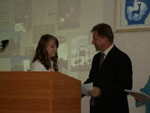
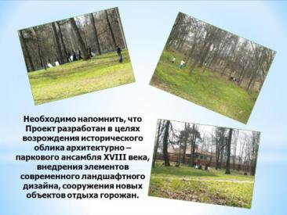
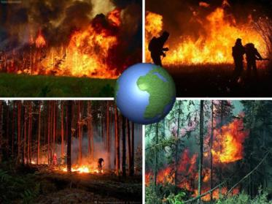

Slide 10
Декоративно-прикладное творчество
Фотоконкурс.
Конкурс декоративно-прикладного творчества «Творчество: традиции и современность».
Конкурс детского и юношеского изобразительного искусства.
Конкурс детского и юношеского дизайнерского искусства «Арт-деко».

Slide 11
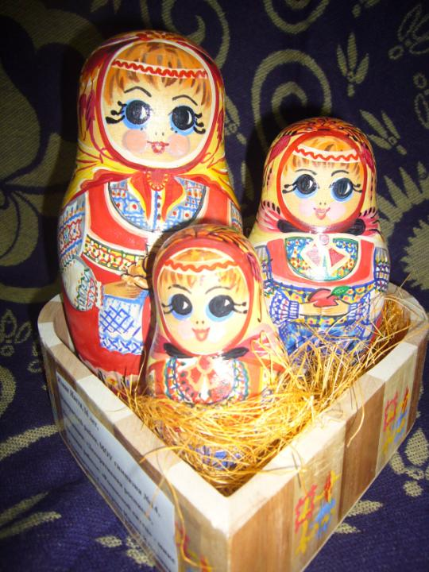
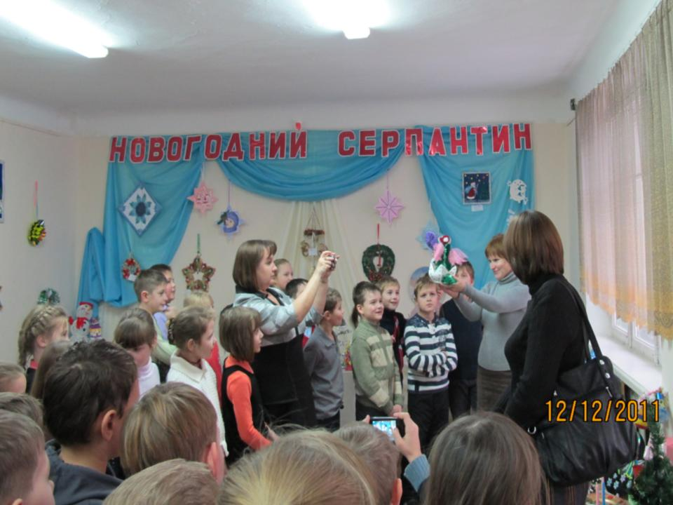
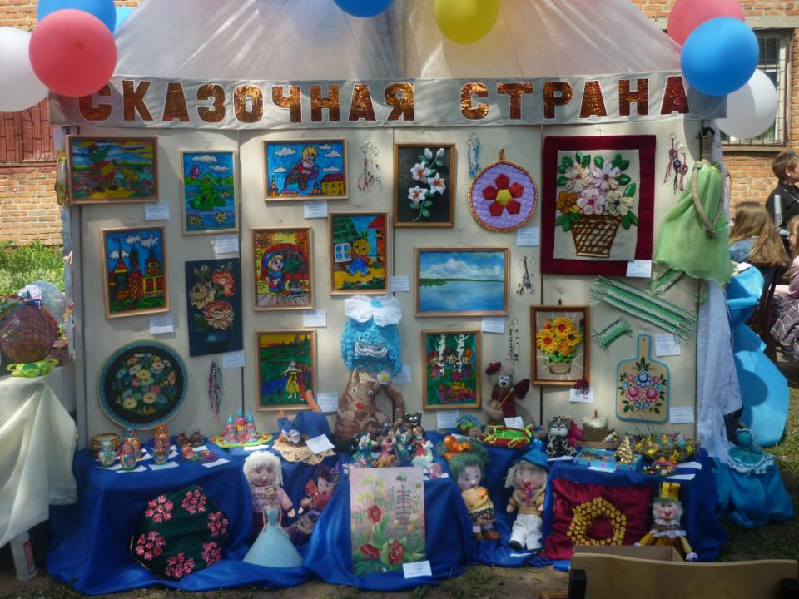
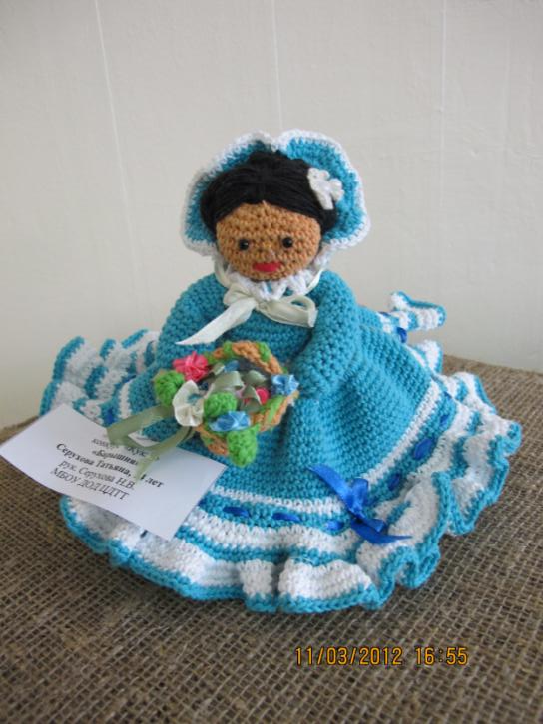

Slide 12
Техническое творчество
Конкурс юных техников «Время, вперед!».
Спортивно-технический марафон.

Slide 13
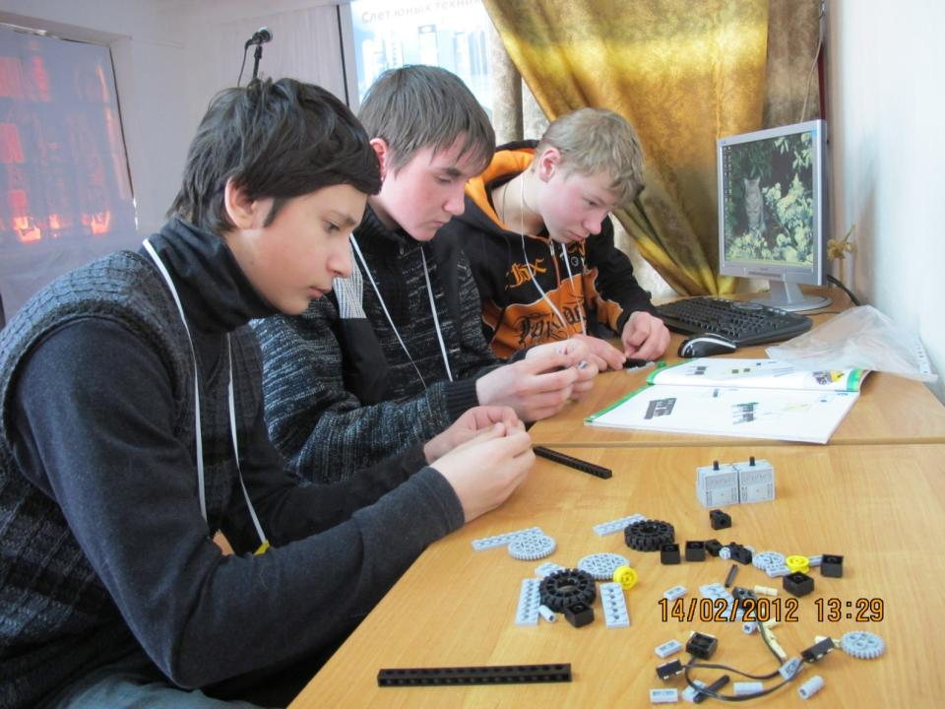
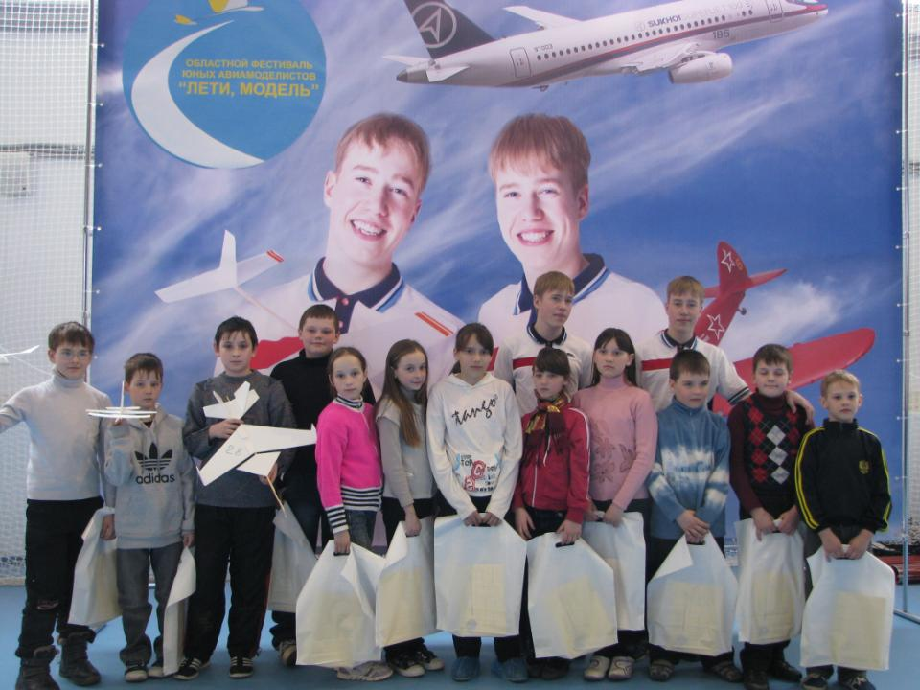
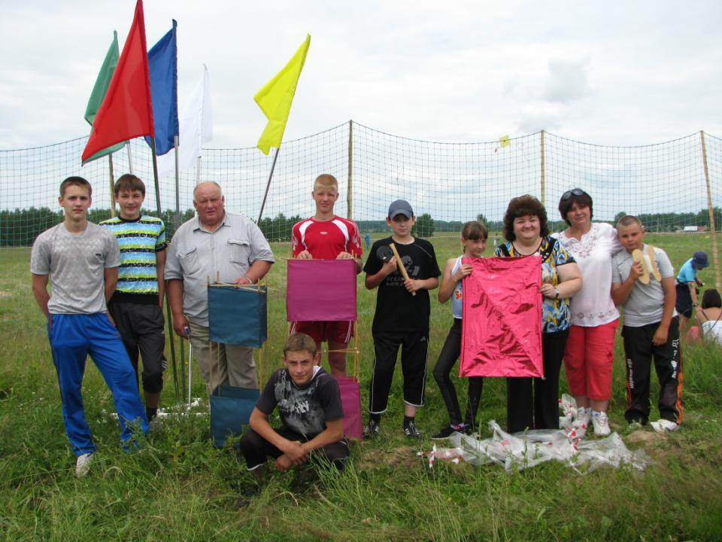

Slide 14
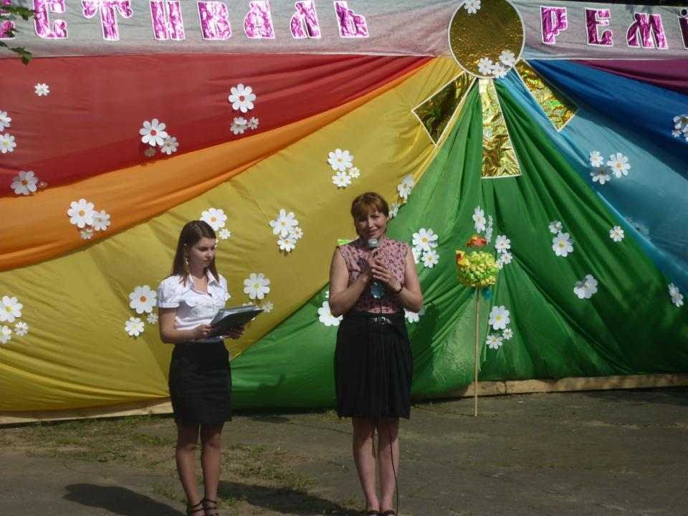
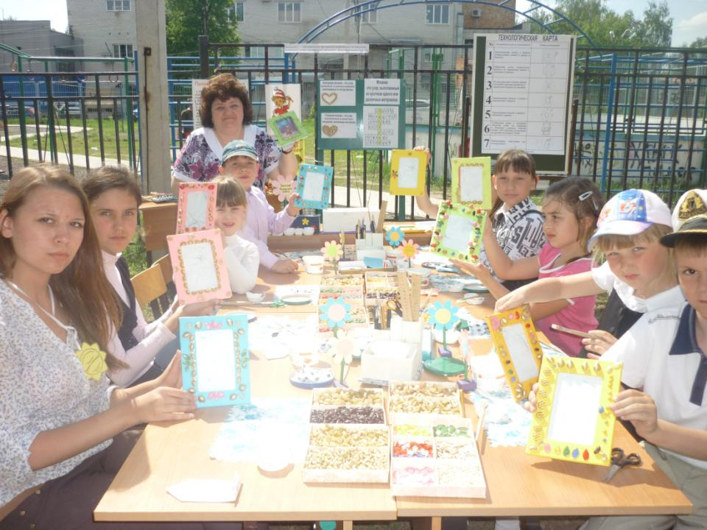
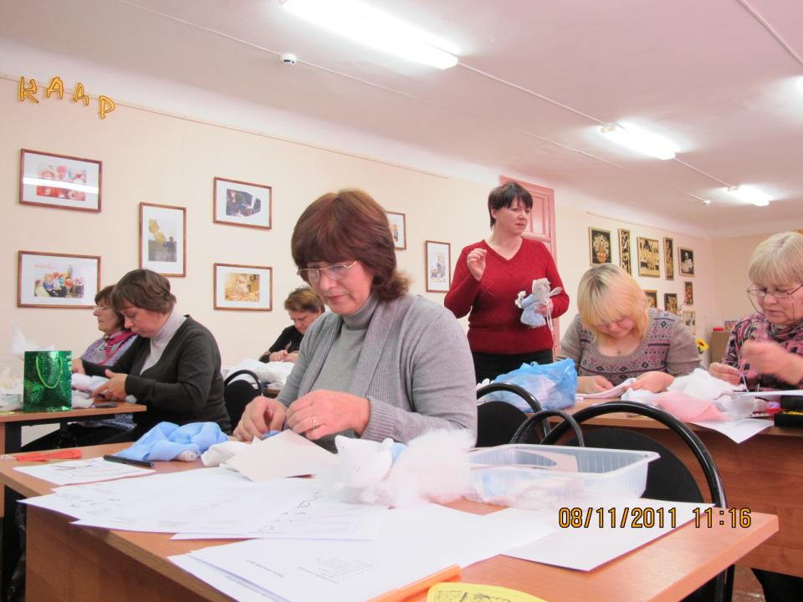
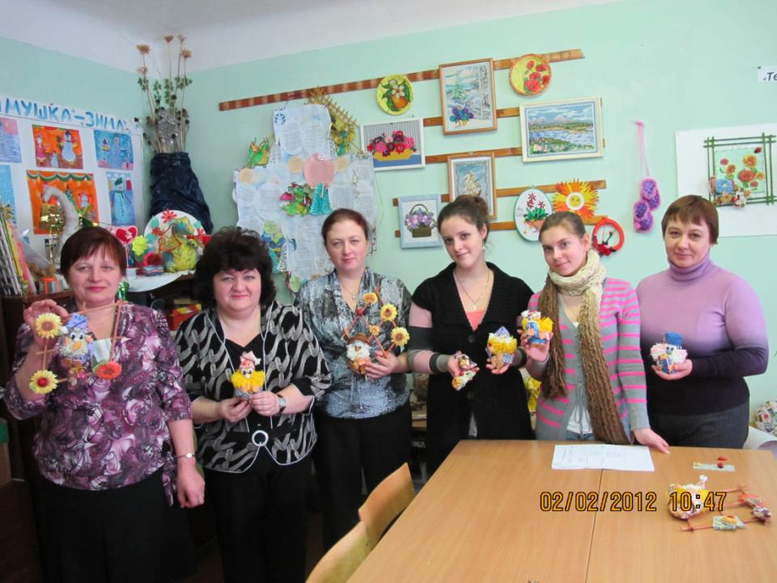

Slide 16
Проблемы и недостатки в реализации Программы
Снижение количества педагогов-участников районных творческих мастерских и консультаций;
Не систематизирована работа по изданию и распространению детских творческих работ в печатных изданиях, на сайтах;
Снижение количества участников конкурсных мероприятий технической направленности;
Снижение количества участников конкурсов декоративно-прикладного направления при изменении их структуры;
Сложности в организации состава жюри по конкурсам (разный график работы, загруженность, слабая мотивация);
Работа экспертной группы по оценке творческих материалов не систематизирована по причине отсутствия материального стимулирования;
Нарушение сроков подачи конкурсных материалов образовательными учреждениями.

Slide 17
Реализация Программы
в 2012-2013 учебном году
Эколого-биологическая деятельность
Комплексные проекты
Конкурсы и обучающие мероприятия для педагогов
Декоративно-прикладное творчество
Техническое творчество

Slide 18
Новые конкурсы Программы
Конкурс этно-экологических учебно-исследовательских работ «Пергамент»
Конкурс детского рисунка «Оранжевое солнце»
Конкурс проектно-исследовательских работ традиционного народного творчества «С чего начинается Родина»
Конкурс детского и юношеского литературно-художественного творчества «Светить всегда, светить везде»
Конкурс обучающихся образовательных учреждений по ракетомоделированию «Полет к звездам»
Конкурс обучающихся образовательных учреждений по робототехнике «Добро пожаловать в будущее»

Slide 19
Спасибо
за внимание!
Тел: 6-20-51
Наш сайт: сdtt-vyksa.3dn.ru
E-mail: mou_dod_cdtt@mail.ru

